Slide 1
9. TEAM-Sitzung AM 15.05.23

Slide 2
Gliederung
Organisatorisches
1.1 Schriftführung: Jonas Hammer
1.2 Feedback zur Stundenverteilung
1.3 Anregungen / Wünsche?
Vorstellung der Gruppenergebnisse
2.1 Gruppe „Erste Klassenübersicht mit Schnittstellen erstellen“
2.2 Gruppe „Erste Benutzeroberflächen erstellen“
2.3 Gruppe „Mockups überarbeiten“
2.4 Gruppe „Anwendungsprotokoll erstellen“
2.5 Gruppe „Guidelines für Teststrategie entwickeln“
2.6 Gruppe „Git Ignore pflegen“
Sprint Retrospektive
Planung des weiteren Vorgehens
4.1 Aufgabenerstellung & Verteilung für Sprint bis 22.05.23, Sprint Poker

Slide 3
1. Organisatorisches

Slide 4
1.1 Schriftführung: Jonas Hammer

Slide 5
1.2 Feedback zur Stundenverteilung

Slide 6
1.3 Weitere Organisatorische Themen?

Slide 7
2. Vorstellung der Gruppenergebnisse

Slide 8
2.1 Gruppe „Erste Klassenübersicht mit Schnittstellen erstellen“

Slide 9
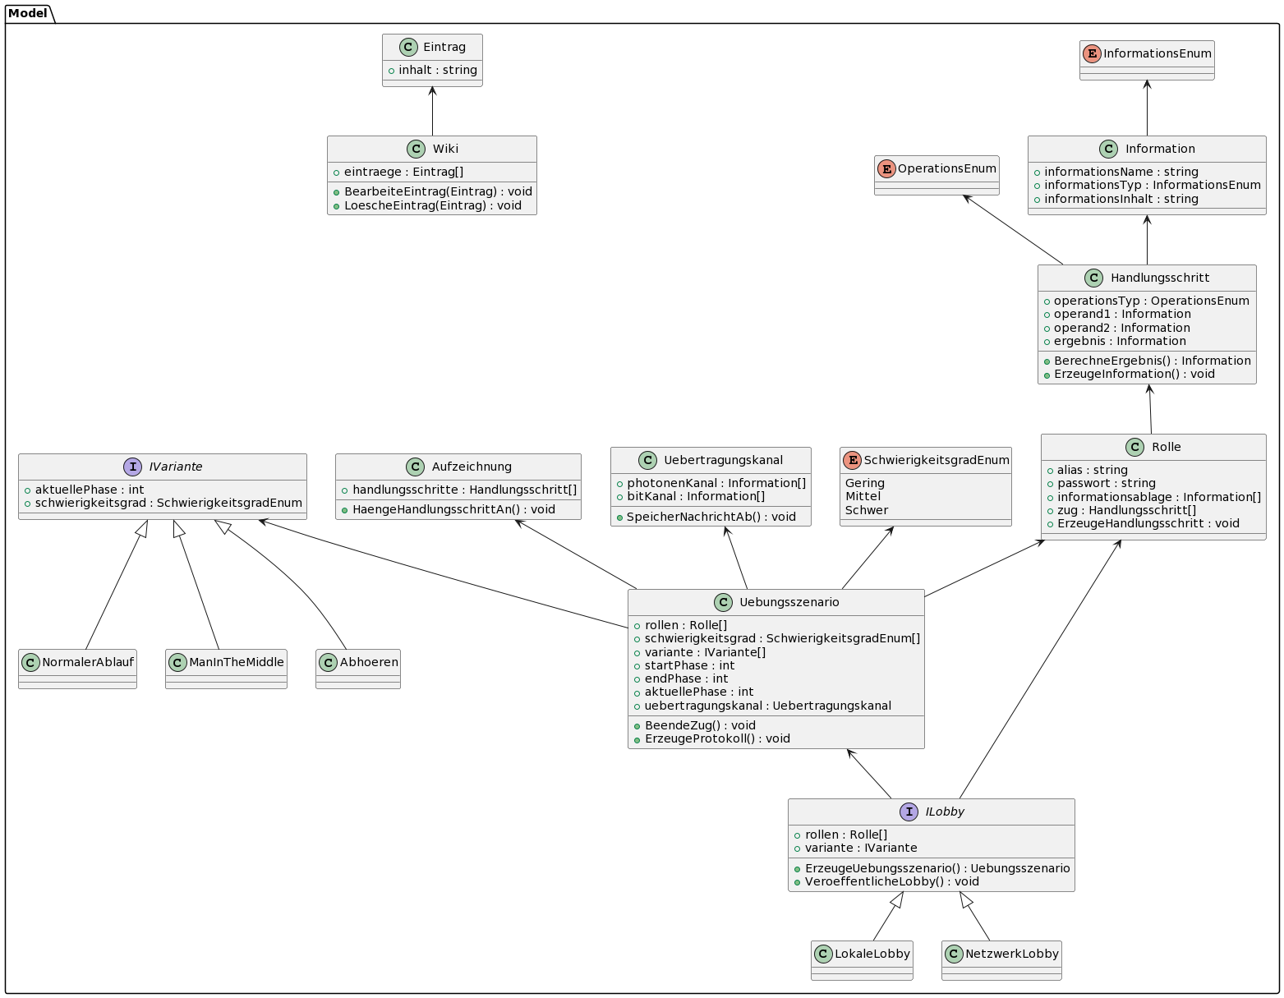

Slide 10
2.2 Gruppe „Erste Benutzeroberflächen erstellen“

Slide 11
2.3 gruppe „Mockups Überarbeiten“

Slide 12
Offene Punkte
Wo ist das aktuelle Mockup?
Lobby beitreten und erstellen -> Tabs abändern
Lobbybeitritt Mockup: Filter und Clear Button
Wiki Mockup: Entfernen, editieren, etc?
Was passiert wenn man das Programm einfach schließt?
Zurück zum Hauptmenü Buttons?

Slide 13
2.4 gruppe „Anwendungsprotokoll erstellen“

Slide 14
2.5 gruppe „Guidelines für Teststrategie entwickeln“

Slide 15
2.6 gruppe „Git Ignore pflegen“

Slide 16
3. Sprint Retrospektive

Slide 17
4. Planung des Weiteren Vorgehens

Slide 18
4.1 Aufgabenerstellung, Verteilung, Sprint Poker

